Slide 1

UNIVERSIDAD AUTONOMA DEL ESTADO DE MEXICO
UNIDAD ACADÉMICA PROFESIONAL TIANGUISTENCO
Ingeniería en Producción Industrial
Unidad de Aprendizaje:
“Administración de Proyectos”
Unidad IV:
Desarrollo y documentación
Elaboró:
M. en Ed. Raul Mendez Ramirez
21.02.17

Slide 2
Guion Explicativo
En esta material se expondrá cuales son las alternativas de desarrollo y documentación para la administración de un proyecto, ya que se constituye de planes, manuales e informes que nos mostrarán un panorama más amplio sobre el avance del proyecto, enfocándose en las etapas especiales, también se analizaran las diferentes acciones que se pueden implementar durante la identificación de errores, así mismo la corrección y el costeo.

Slide 3
Unidad IV Desarrollo y documentación
4.1. Supervisión.
4.2. Seguimiento.
4.3. Detección y manejo de errores.
4.4. Modificaciones y cancelación de proyectos.
4.5 Informe técnico e informe administrativo.
4.6. Manuales: técnico, administrativo y usuario.

Slide 4
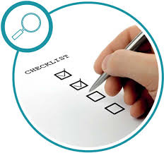
4.1 Supervisión
Supervisar y Controlar el Trabajo del Proyecto es la comparación del rendimiento actual del proyecto con lo planificado en el Plan de Gestión del Proyecto, y generación de acciones correctivas y preventivas.

Slide 5
ALCANCE DE LA SUPERVISIÓN
Alcances: Implica el universo de objetivos y metas que se esperan lograr mas los productos y sus características, así como todas las especificaciones técnicas y económicas.
El director del proyecto debe contar con la descripción detallada de los entregables y desarrollar el plan operativo que le permita lograrlo.
Con tales documentos el director estará en condiciones de abordar la definición del monitoreo integral y control integral

Slide 6
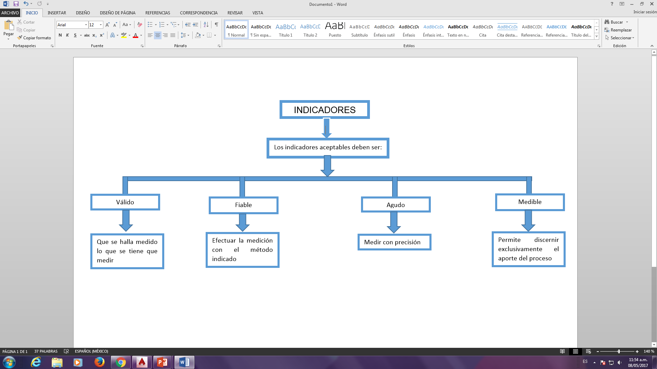

Slide 7

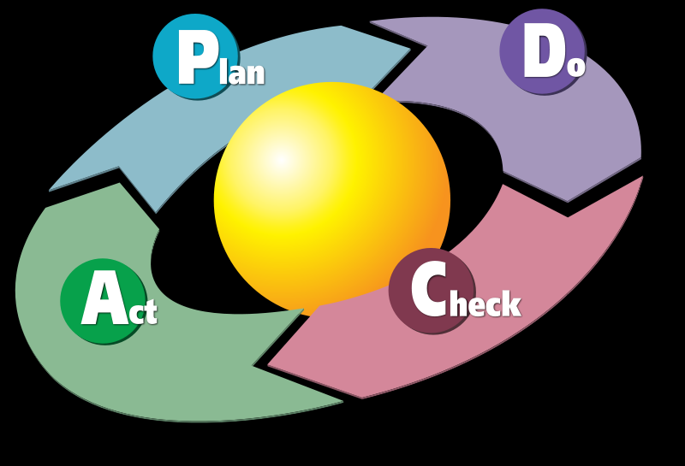

-Acciones correctivas
-Acciones preventivas
-Reparación de defectos
-Actualizaciones
Supervisión eficiente

Slide 8
Beneficios de la supervisión
La información fundamenta las decisiones para efectuar acciones correctivas.
b) Modificación o incorporación de actividades y reubicación o contratación del personal.
c) Analizar las razones por las que el proyecto tiene problemas.
d) Explica argumentos en favor de los cambios y lograr el apoyo correspondiente.

Slide 9
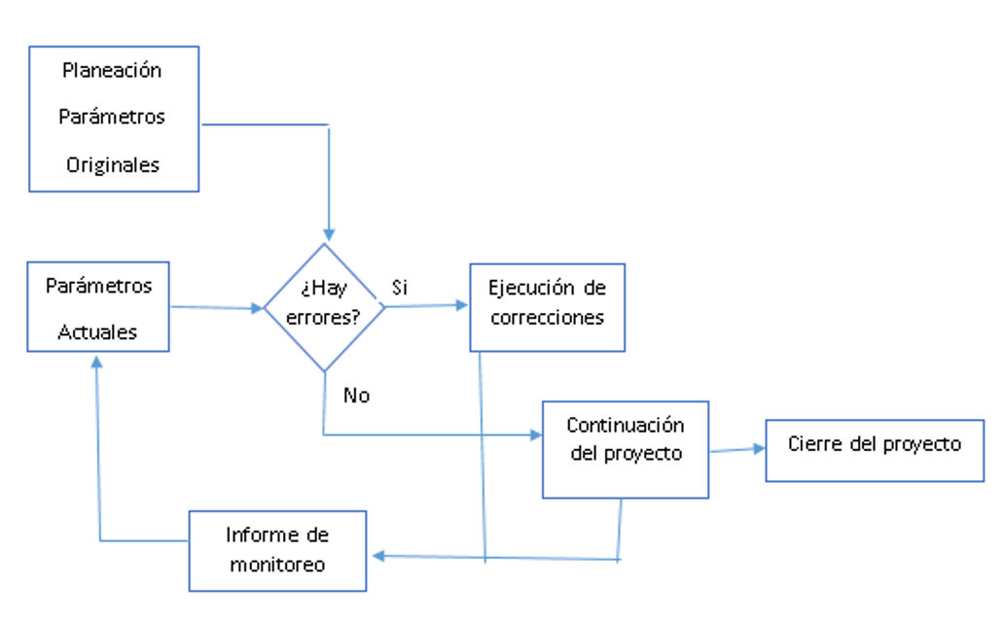
Proceso de la supervisión

Slide 10
4.2 Seguimiento
Es un control integral que tiene que abarcar cada uno de los procesos y las acciones que ocurran a lo largo del curso del proyecto y debe ser diseñado en forma incluyente, los integrantes no deben de perder autoridad, al contrario ganar respeto y compromiso.
Mejorar la eficiencia
Productividad del personal

Slide 11

Plan de Seguimiento
¿Cuándo?
¿Quién?
¿Qué?

Slide 12

Características del plan de seguimiento:
A) determinar si los diseños de nuevos modelos son aceptables
b) calcular el número de unidades en servicio y su frecuencia de utilización
c) determinar el rendimiento del nuevo modelo
d) determinar si se alcanzan las metas
e) determinar la cantidad, la calidad y el costo
f) reunir más datos sobre necesidades y recursos.

Slide 13
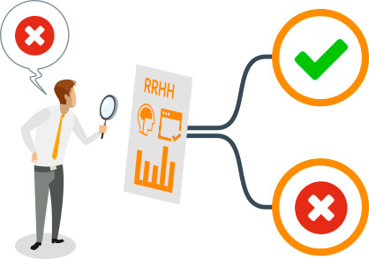


4.3 Detección y manejo de errores
Identificación de errores
Comparación de resultados
Parámetros perfectamente establecidos
Costos de corrección

Slide 14

Errores en dirección de proyectos que se deben evitar
Basar la preparación del proyecto en presunciones en vez de en datos contrastados
La fase de iniciación del proyecto es el momento de conocer exactamente qué es lo que promotores y accionistas buscan. No puede dejarse para más tarde ni se debe arriesgar nadie a hacer suposiciones sobre cuál es el resultado del proyecto esperado o qué se considera aceptable. Para evitar este fallo se debe acudir directamente a los interlocutores competentes y averiguar:
Objetivos específicos del proyecto (que han de ser realistas y cuantificables).
Plazo de entrega y momento de inicio.
Presupuesto disponible.
Recursos y materiales disponibles y proveedores autorizados.

Slide 15

No involucrar a los responsables de los equipos en la fase de planificación.
Si no se cuenta con la participación de quienes van a intervenir más directamente en la consecución de los resultados se puede ver afectada la precisión del planning y podrán aparecer dificultades a la hora de conseguir que las personas comprendan lo que se espera de ellas y cuáles son las metas fijadas. Para lograr su compromiso de producir los resultados acordados en tiempo establecido y dentro del presupuesto acordado es aconsejable crear un plan de acción que deberá ser recogido por escrito y copiado a todos los interesados y en el que, al menos, se especifiquen:
Roles y responsabilidades de los miembros del equipo.
Programa del proyecto, incluyendo fases, actividades y tareas.
Recursos necesarios para la consecución de cada actividad(personal, tiempo , material, otros recursos , etc.)
Plan de comunicación y medios y herramientas disponibles.
Plan de riesgos.

Slide 16

Nivel de comunicación insuficiente o de baja calidad.
La Dirección de proyecto debe encargarse de mantener unos buenos niveles de comunicación si quiere evitar el fracaso en el proyecto. Algunos de los medios idóneos para lograrlo y que pueden implementarse en cualquier tipo de proyecto son:
Reuniones.
Reporting.
Softwares de gestión de proyecto que permitan compartir la información.

Slide 17

Inadecuada elección del método de seguimiento de proyecto
Todo proyecto ha de poder ser controlado si se quiere lograr el éxito. La ventaja que aporta este control es poder detectar desviaciones a tiempo de tomar medidas que permitan paliar sus efectos y reconducir la situación, encaminándola hacia los objetivos establecidos. Resultados del proyecto, plazos y costes han de someterse a un seguimiento continuo y para ello es muy recomendable el emplear alguna de las metodologías de gestión de proyectos que, como el método de la ruta crítica, facilitan esta labor. Otra opción es escoger alguno de los softwares de gestión de proyecto más populares, los hay de pago y gratuitos, como, por ejemplo, Microsoft Project.

Slide 18

Entrega de proyecto con asuntos pendientes.
Es inadmisible el dar un proyecto por finalizado y entregado si quedan cabos sueltos y aspectos por completar. Para evitar este error es interesante:
Reunirse con promotor y otras figuras de interés para el proyecto antes de que se complete.
Desarrollar una lista de lista de control de cierre donde se identifiquen las tareas no acabadas que restan para la consecución.
Establecer el modo y plazo en que se finalizarán y con ellas el proyecto en su totalidad.

Slide 19

COSTOS DE CORRECCIÓN
Se realiza un seguimiento a la situación del proyecto para actualizar el presupuesto del mismo, y se gestionan los cambios a la Línea Base de Coste.

Slide 20





Cancelación de proyectos
Falta de material
Proyecto en pausa
Abandono de proyecto

Slide 21

Requisitos para la modificación de proyectos
Ser detalladas.
Contar con un soporte técnico.
Recopilación de toda la documentación.
Referencias del documento de planeación original
Matriz de marco teórico.

Slide 22

Ventajas de modificar proyectos
Puede implicar mejoras al diseño del proyecto.
Cambio de responsable en el área de conflicto.
Reajuste en la asignación de responsabilidades.

Slide 23
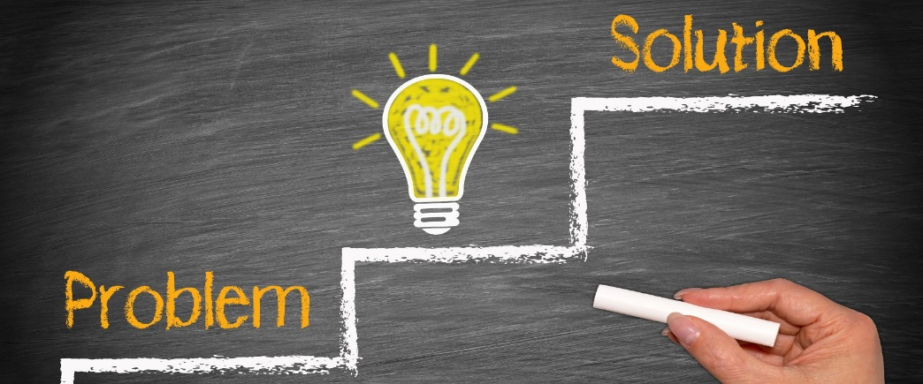
4.5 Informe técnico
Es un análisis sobre un tema determinado con el fin de encontrar una solución o mejoría en algún aspecto de una entidad.
Se expone de forma clara y concisa, aunque detallada, el desarrollo y resultados de un proyecto o trabajo. Es esencial que pueda asimilarse el objetivo de forma rápida y comprensiva.

Slide 24
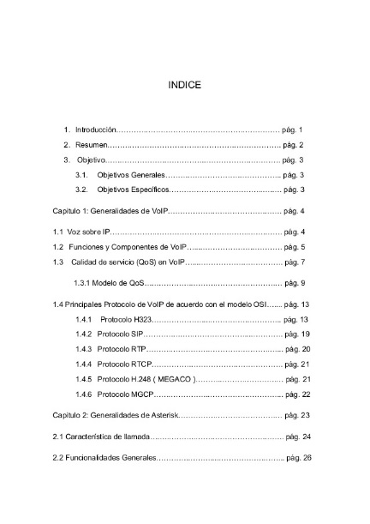
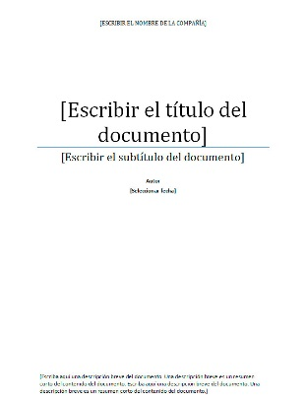

Partes de un informe técnico
Portada.
Un resumen del texto.
Índice.
Glosario de símbolos o términos técnicos, en caso de que fuese necesario
Una introducción.
Desarrollo del cuerpo del texto.
La conclusiones.
Los anexos que se necesiten.
La bibliografía consultada.

Slide 25

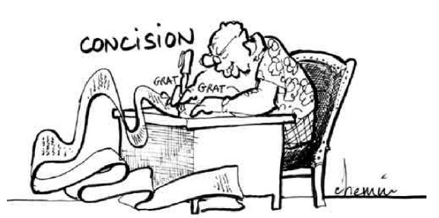
Características de un informe técnico:
Deberá ser un escrito claro, sencillo y conciso.
Buena organización y una estructura adecuada.
Los datos que se proporcionen tienen que ser exactos y de manera que puedan demostrarse de forma simple.

Slide 26

Informe administrativo
Es un texto escrito en prosa científica, técnica o comercial con el objetivo de comunicar información dirigida, generalmente a personas o entidades capacitadas para tomar decisiones. En ellos se presentan hechos obtenidos o verificados por el autor

Slide 27


Etapas para la realización del informe
1. Determinación de la naturaleza de la información deseada o necesitada.
2. Definición de las actividades que se van a realizar para lograr los criterios de evaluación propuestos.
3. Diseño de los instrumentos para la recolección de los datos
5. Recolección de los datos necesarios.

Slide 28

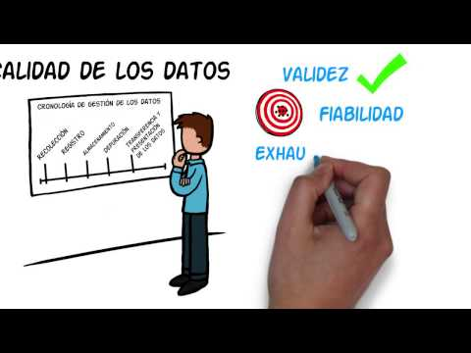
6. Análisis de los datos: selección, organización, comparación.
7. Evaluación de los datos y verificación de su exactitud.
8. Síntesis, que consiste en consolidar la información, analizada e integra-da en torno a la temática seleccionada.
9. Organización y elaboración del informe escrito.

Slide 29
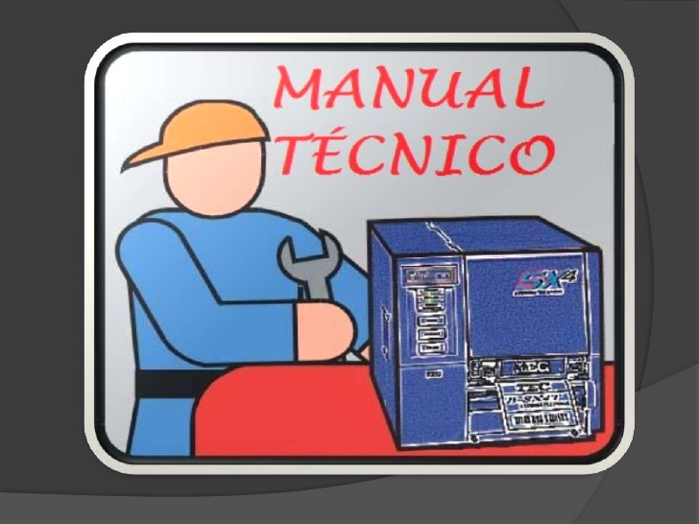
4.6 Manual técnico
Es aquel que va dirigido a un público con conocimientos técnicos sobre algún área.
La documentación de proyectos es importante para identificar mas fácilmente los aspectos y características que forman parte de un proyecto.

Slide 30

Manual administrativo
Concentran en forma sistemática una serie de elementos administrativos con el fin de informar y orientar la conducta de los integrantes de la empresa, unificando los criterios de desempeño y cursos de acción que deberán seguirse para cumplir con los objetivos trazados.
Incluyen las normas legales, reglamentarias y administrativas

Slide 31


Objetivos de un manual administrativo
Fijar las políticas y establecer los sistemas administrativos de la organización
Facilitar la comprensión de los objetivos, políticas, estructuras y funciones de cada área integrante de la organización
Definir las funciones y responsabilidades de cada unidad administrativa

Slide 32



Permitir el ahorro de tiempos y esfuerzos de los funcionarios, evitando funciones de control y supervisión innecesarias
Evitar desperdicios de recursos humanos y materiales
Reducir los costos como consecuencia del incremento de la eficiencia en general

Slide 33


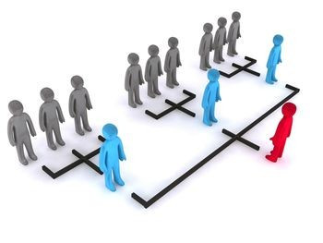
Clasificación de manuales administrativos
De Organización
De Normas y Procedimientos
De Puestos y funciones

Slide 34
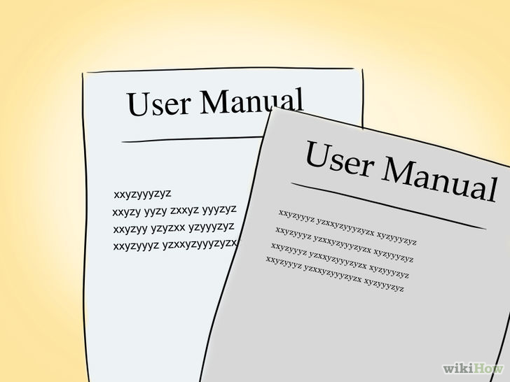
Manual de usuario
Se trata de una guía que ayuda a entender el funcionamiento de algo.
Un Manual de usuario es un documento de comunicación técnica que busca brindar asistencia a los sujetos que usan un sistema. Más allá de su especificidad, los autores de los manuales intentan apelar a un lenguaje ameno y simple para llegar a la mayor cantidad posible de receptores.

Slide 35
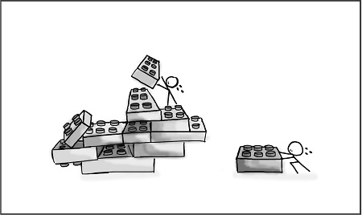
Estructura
Una estructura frecuente de los manuales de usuario incluye:
Introducción al producto en cuestión
Índice con los contenidos del manual
la guía en sí misma
Una sección de problemas frecuentes y su forma de solucionarlos
Los datos de contacto
Glosario.

Slide 36
Bibliografía
Javier Garcia . (2010). La etapa de control . 08/05/2017, de Universidad Antonio de Nebrija Sitio web: http://www.nebrija.es/~jmaestro/LS5168/Slides_Control.pdf
Mendoza M. . (2007). Metodologia para la administracion de proyectos . 08/05/2017, de UANL Sitio web: http://www.cva.itesm.mx/biblioteca/pagina_con_formato_version_oct/apaweb.html
Zacarias Torres. (2014). Administración de Proyectos . México: Grupo Editorial Patria .
Anónimo. (2011). Manual técnico. 2017, de Blogspot Sitio web: http://manualtcnico.blogspot.mx/2011/08/concepto_21.html
Licenciado Oscar Yambay. (2016). Manuales administrativos. 2017, de Organizaciones y Método Sitio web: https://www.gestiopolis.com/manuales-administrativos/
Anonimo. (2012). Documentos Administrativos. 2017, de wordpress Sitio web: https://johannads13.wordpress.com/2012/12/10/informe/
Anonimo. (2015). Informe técnico. 2017, de ModeloCarta Sitio web: http://www.modelocarta.net/informe-tecnico.html
Anonimo. (2014). Manual de usiario. 2017, de Ecured Sitio web: https://www.ecured.cu/Manual_de_usuario

